Slide 1

Hãy làm quen với điện thoại thông minh của bạn
Người Cao niên Thành thạo Công nghệ
Học phần 1

Slide 2

Lời tri ân Đất nước
Chúng tôi công nhận và thừa nhận mối liên hệ lâu đời, nguyên thủy và hiện hữu của Thổ dân và dân đảo Torres Strait với đất đai, đường thủy và bầu trời trên khắp lục địa Úc. Chúng tôi bày tỏ lòng kính trọng đối với các bậc Trưởng lão trong quá khứ và hiện tại.
Artwork: 'Connection' by Bobbi Lockyer.
Notes:
NEW

Slide 3





Kết quả học tập
Đến cuối buổi học này, bạn sẽ có thể:
Giải thích điện thoại thông minh là gì và liệt kê những chức năng phổ biến.
Xác định các đặc điểm chính của chiếc điện thoại.
Bật/tắt điện thoại và mở khóa.
Định hướng màn hình chính, mở ứng dụng và tìm các ứng dụng Cài đặt, Tin nhắn và Danh bạ.
Điều chỉnh các cài đặt căn bản như độ sáng, cỡ chữ và âm lượng cho phù hợp với nhu cầu.

Slide 4

Kỹ năng nào bạn muốn sử dụng tự tin hơn vào cuối ngày hôm nay?

Slide 5

Điện thoại thông minh là gì?
Apple iOS
cho iPhone
Google Android
Cho Samsung, Google, Motorola, LG
và các loại khác!

Slide 6









Bạn có thể làm những gì với điện thoại thông minh?
Gọi điện thoại
Chụp hình và quay phim
Nhắn tin
Gọi video/ Facetime
Email
Mua sắm
Truy cập internet
Truy cập nhà băng
Chơi trò chơi
Sử dung các ứng dụng đi lại công cộng

Slide 7






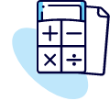


Bạn có thể làm những gì với điện thoại thông minh?
Xem giờ
Xem dự báo thời tiết
Đặt báo thức và hẹn giờ
Nghe nhạc
Định hướng với GPS (bản đồ)
Xem phim
Sử dụng công cụ tính toán
Nghe chương trình phát thanh, podcast và sách nói
Lưu ngày tháng quan trọng trên lịch
Và còn nhiều điều nữa!

Slide 8

Hiện tại bạn dùng điện thoại để làm gì?

Slide 9
Kế hoạch sử dụng điện thoại
Các kế hoạch sử dụng bao gồm:
Gọi điện thoại
(phút gọi)
Nhắn tin
(Tin nhắn SMS)
Dữ liệu
(internet)
Hai loại kế hoạch sử dụng:
1. Trả sau
  Bao gồm chi phí sử dụng hàng tháng
  Có thể bao gồm hợp đồng
  Có thể bao gồm điện thoại
2. Trả trước
  Trả tiền trước

Slide 10
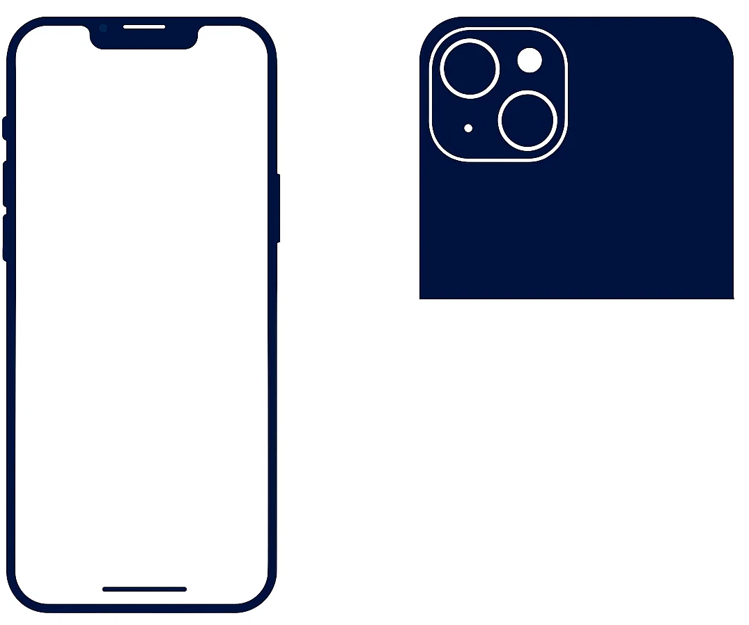
Những đặc điểm chính:
1
7
8
Đa số điện thoại thông minh có các đặc điểm sau:
Camera phía trước
Nút bên hông
Cổng sạc pin
Khe đựng SIM
Nút điều khiển âm lượng
Chuyển chế độ chuông/im lặng
Các camera phía sau
Đèn
6
5
2
4
3

Slide 11

Hãy bật và tắt điện thoại của bạn
Bạn sử dụng phương pháp mở khóa nào - mật mã, vân tay hay nhận diện khuôn mặt?

Slide 12
Hãy thử những động tác này nhé. …
Chạm
Tap
Chạm và giữ
Touch and Hold
Vuốt
Swipe
Lướt
Scroll
Phóng to và thu nhỏ
Zoom in and out

Slide 13






Hãy mở ứng dụng…
Cài đặt
Settings
Tin nhắn
Messages
Danh bạ
Contacts

Slide 14


Trợ lý ảo
“Hey Siri…”
“Hey Google…”
Siri
cho Apple iOS
Google Assistant
Cho Android

Slide 15
Hãy cùng điều chỉnh các cài đặt…
AA
Độ sáng
Brightness
Cỡ chữ
Text size
Âm lượng
Volume

Slide 16

Cài đặt nào bạn vừa thay đổi?

Slide 17
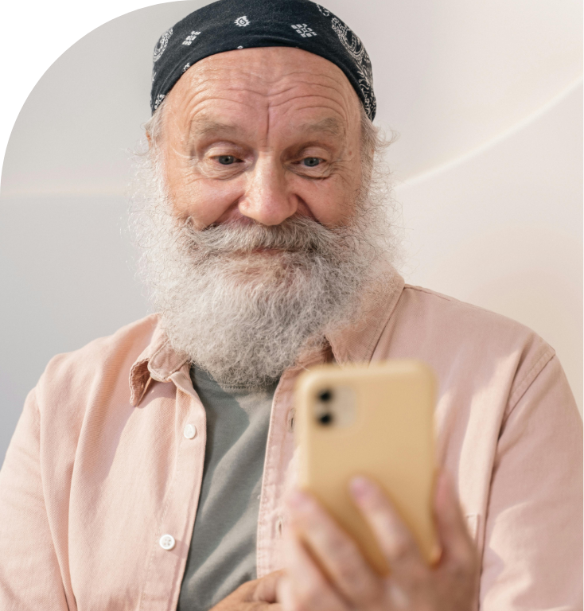
Hãy dành thời gian để trả lời các câu hỏi của bạn ngay từ đầu buổi học.

Slide 18
Hãy cùng ôn lại những kiến ​​thức đã học
Tôi có thể:
Giải thích điện thoại thông minh là gì và liệt kê những chức năng phổ biến.
Xác định các đặc điểm chính của điện thoại tôi.
Bật/tắt điện thoại và mở khóa.
Định hướng màn hình chính, mở ứng dụng và tìm Cài đặt, Tin nhắn và Danh bạ.
Điều chỉnh các cài đặt căn bản như độ sáng, kích thước chữ và âm lượng cho phù hợp với nhu cầu.

Slide 19

Những điều bạn ghi nhớ là gì?

Slide 20

Bạn sẽ thử ba điều gì trong tuần tới?

Slide 21

Người Cao niên Thành thạo Công nghệ
Học phần 1
Học phần 7
Hãy làm quen với điện thoại thông minh của bạn
Chụp, lưu giữ và chia sẻ những bức ảnh và video tuyệt vời
Học phần 2
Học phần 8
Hãy làm quen với máy tính và máy tính bảng của bạn
Sử dụng thiết bị của bạn cho các công việc hàng ngày và giải trí
Học phần 3
Học phần 9
Thực hiện cuộc gọi và gửi tin nhắn
Những ứng dụng giúp bạn sống dễ dàng hơn
Học phần 4
Học phần 10
Trình duyệt Internet an toàn
Giữ mối liên hệ qua mạng xã hội và các cuộc gọi video
Học phần 5
Học phần 11
Gửi và nhận email
Mua sắm và giao dịch ngân hàng an toàn trên mạng
Học phần 6
Học phần 12
Giữ an toàn trên mạng và tránh bị lừa đảo
Hãy khám phá AI có thể làm được những gì cho bạn
Notes:
Learning architecture for PowerPoint slides.

